Slide 1
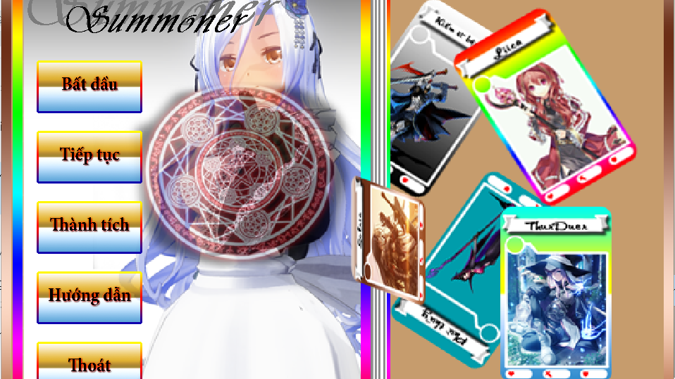
Summoner
23/04/2018

Slide 2
Game thẻ bài Summoner
Game nền PC, phát triển bằng JAVA
Developer: Phan Thanh Liêm B1400701
Tester: Nguyễn Quang Phong B1400717
Tester: Lê Nguyên Thức B1400731
Công cụ bảo trì: Quản lý phiên bản - Github
URL: https://github.com/ngthuc/CT244/

Slide 3
Nội dung dự án
Cập nhật phần mềm
Cải tiến phần mềm
Hiệu chỉnh các điểm gây mất cân bằng

Slide 4
Phạm vi bảo trì
Bảo trì cải tiến
Bảo trì hoàn thiện
Bảo trì
dự phòng
Bảo trì thích ứng

Slide 5
Các nội dung thay đổi – bảo trì
Chức năng Kết thúc trò chơi
Hiệu chỉnh Cân bằng thẻ bài
Thay đổi đồ họa
Thêm giao diện tải (preloading)
Chức năng tháo thẻ bài
Thêm các lá bài mới

Slide 6
MỘT SỐ HÌNH ẢNH THAY ĐỔI – HIỆU CHỈNH

Slide 7
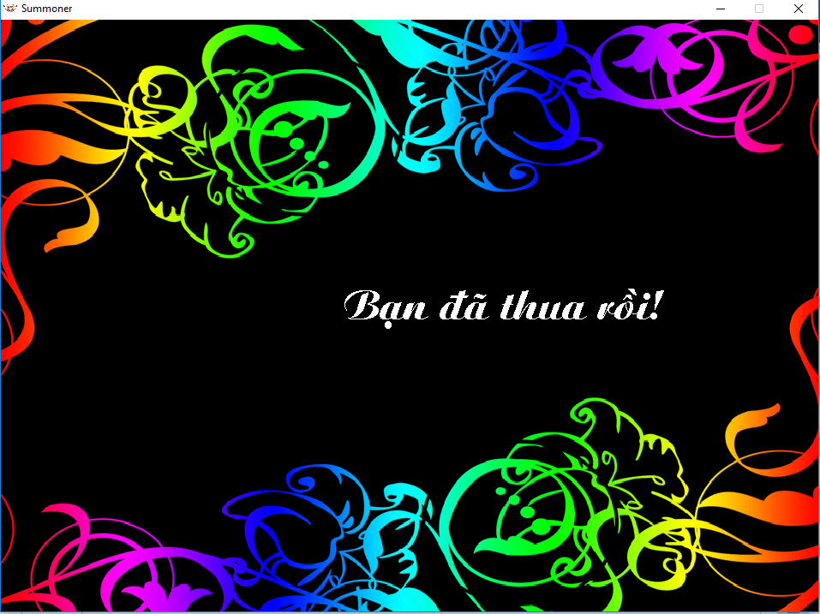
Giao diện Kết thúc trò chơi

Slide 8
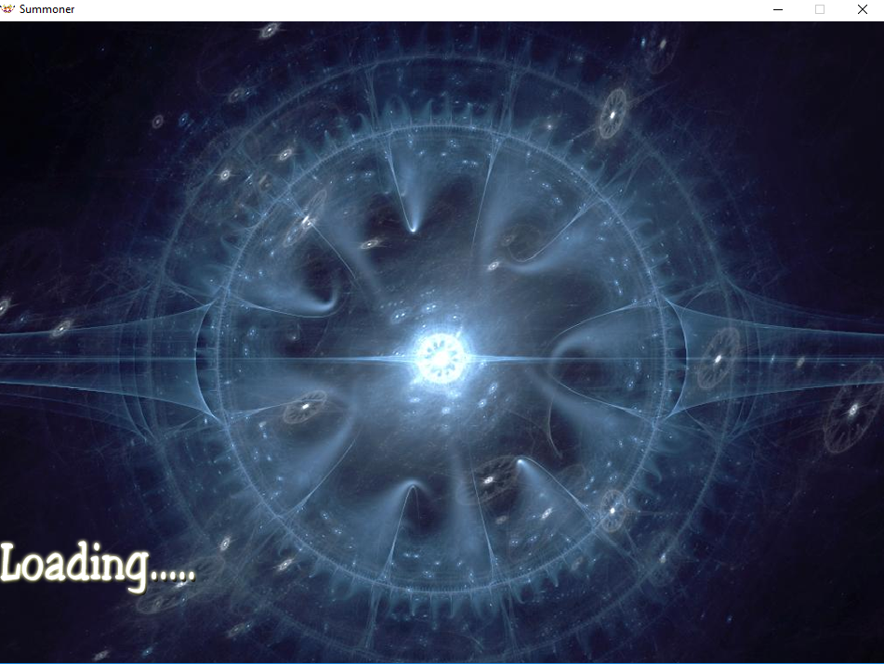
Giao diện tải (preloading)

Slide 9
Một số thay đổi và hiệu chỉnh khác

Slide 10

Cám ơn thầy và các bạn đã lắng nghe và theo dõi!

